Slide 1

∑
{
Введение в алгебраические структуры
·
Группы
∈
Основы современной алгебры
}

Slide 2

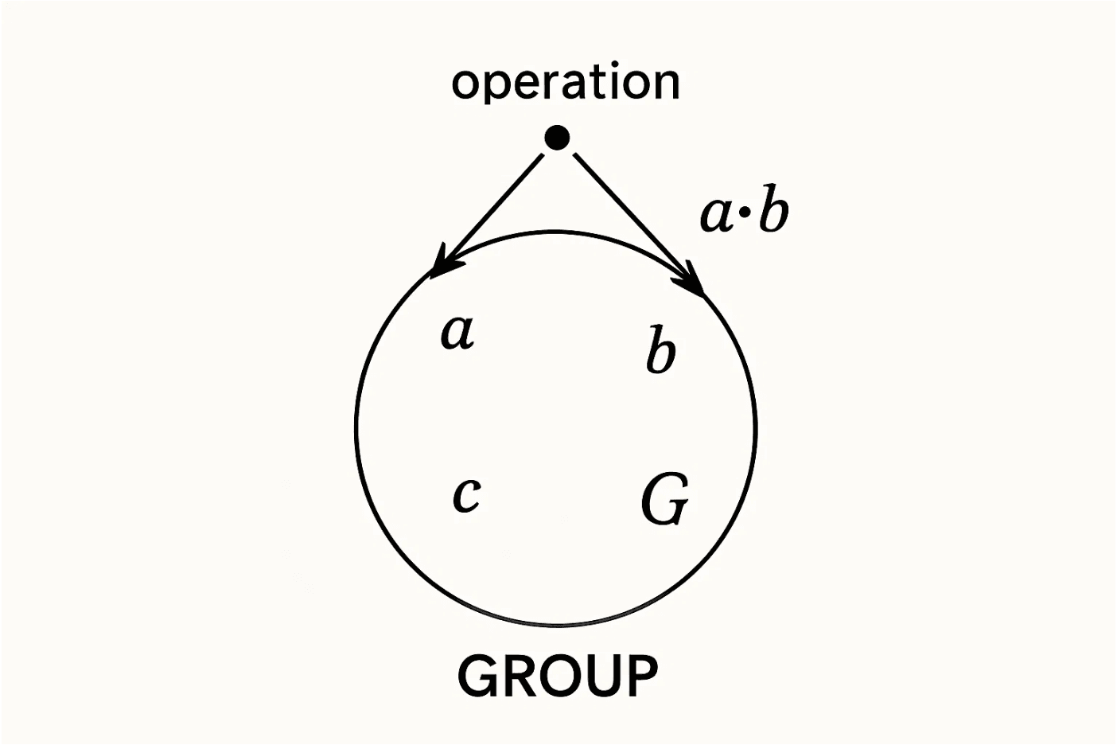
∈
От чисел к структурам
Мы привыкли складывать и умножать числа. Но что, если мы возьмем не числа, а что-то другое?
Алгебраическая структура — это непустое множество, на котором задана одна или несколько операций, подчиняющихся определенным правилам.
Самая простая и важная структура — это Группа.
Группа описывает множество с одной операцией, которая подчиняется четырем аксиомам.
·

Slide 3

∑
Группа: 4 главных правила
1. Замкнутость
a · b ∈ G
Результат операции не выходит за пределы множества.
2. Ассоциативность
(a · b) · c = a · (b · c)
Порядок расстановки скобок не влияет на результат.
3. Нейтральный элемент
∃ e: a · e = e · a = a
Существует элемент, который не меняет другой при операции.
·
4. Обратный элемент
∀ a ∃ a⁻¹: a · a⁻¹ = e
Для каждого элемента есть "противоположный", дающий нейтральный.

Slide 4

ℤ
Пример 1: Целые числа по сложению
Определение
Проверка аксиом
Множество G:
✓
Замкнутость
ℤ = {..., -2, -1, 0, 1, 2, ...}
2 + 3 = 5 ∈ ℤ ✓
Все целые числа
✓
Ассоциативность
(1+2)+3 = 1+(2+3) = 6 ✓
Операция ·:
a + b
Обычное сложение
✓
Нейтральный элемент
e = 0: 5 + 0 = 5 ✓
Вопрос:
✓
Обратный элемент
Это группа?
Для 5: -5, 5+(-5)=0 ✓
Проверим все 4 аксиомы
+
Вывод:
(ℤ, +) — это абелева (коммутативная) группа, так как все 4 аксиомы выполняются, и дополнительно a + b = b + a.

Slide 5

Пример 2: Ненулевые рациональные числа по умножению
∈
Определение группы
Проверка аксиом
✓
Замкнутость
Множество G:
(2/3) · (3/5) = 2/5 ∈ ℚ\{0}
ℚ \ {0}
Произведение ненулевых рациональных чисел всегда ненулевое рациональное число.
Операция ·:
Умножение
✓
Ассоциативность
(a · b) · c = a · (b · c)
Выполняется для обычного умножения.
Примеры элементов: 1, -2, 1/2, 3/4, -5/7, ... Важно: Исключаем 0, так как нет обратного элемента для нуля!
✓
Нейтральный элемент
e = 1
a · 1 = a для всех a ∈ ℚ\{0}
✓
Обратный элемент
a⁻¹ = 1/a
Для 2/3 обратный это 3/2. (2/3)·(3/2) = 1 ✓
÷
Вывод
(ℚ \ {0}, ·) — это абелева (коммутативная) группа, так как a · b = b · a для всех элементов.

Slide 6

Антипример: Целые числа по умножению
∉
Почему это НЕ Группа?
(ℤ, ·) — Множество целых чисел с умножением
Что нам нужно
Почему это не работает
Аксиома 4: Обратный элемент
Проблема:
∀ a ∈ ℤ ∃ a⁻¹ ∈ ℤ:
Возьмем число 2 ∈ ℤ
a · a⁻¹ = 1
Обратный элемент: 2⁻¹ = 1/2
Для каждого элемента должен быть обратный в том же множестве.
Но 1/2 ∉ ℤ
Конкретный пример
Для числа 2:
×
• Нам нужно найти число x ∈ ℤ, такое что 2 · x = 1
• Решение: x = 1/2
• Но 1/2 — это не целое число!
Вывод: Обратный элемент не принадлежит множеству ℤ, поэтому аксиома не выполняется.

Slide 7

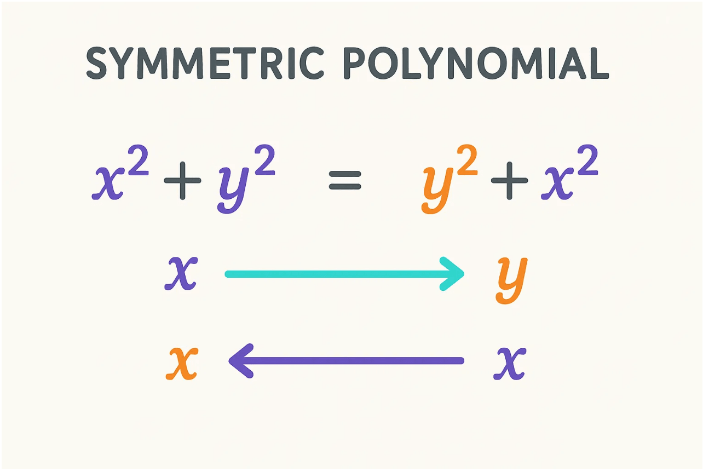
Абелевы группы: Порядок не важен
⊕
Коммутативность
a · b = b · a
Порядок элементов не влияет на результат операции.
✓ Коммутативные операции
Сложение чисел:
2 + 3 = 3 + 2 = 5
Умножение чисел:
4 · 5 = 5 · 4 = 20
✗ Некоммутативные операции
Вычитание:
5 - 3 ≠ 3 - 5
Повороты в пространстве:
·
Поворот + Наклон ≠ Наклон + Поворот
Абелева группа
Группа, в которой операция коммутативна, называется абелевой (в честь математика Нильса Абеля).

Slide 8

⊂
Подгруппа: Группа внутри группы
Определение
Подгруппа(H) — это непустое подмножество H группы G, которое само является группой относительно той же операции, что и в G.
Пример: Четные числа как подгруппа
Группа:(ℤ, +) — целые числа по сложению
•
Подгруппа:2ℤ = {..., -4, -2, 0, 2, 4, ...} — четные числа
•
Проверка свойств подгруппы:
✓Замкнутость: Сумма двух четных чисел четна. (2 + 4 = 6)
✓Нейтральный элемент: 0 четен и принадлежит 2ℤ.
✓Обратный элемент: Для 2 это -2 (четен). Для 6 это -6 (четен).
∈

Slide 9

Порядок элемента: Сколько раз повторить?
ⁿ
Определение
Порядок элементаa в группе — это наименьшее натуральное число n, такое что a^n = e (нейтральный элемент). Если такого n нет, говорят, что порядок бесконечен.
Пример 1: Элемент 1 в (ℤ₄, +)
Пример 2: Элемент 2 в (ℤ₄, +)
1¹ = 1
→
2¹ = 2
→
1² = 1 + 1 = 2
→
2² = 2 + 2 = 4 ≡ 0 (mod 4)
→
1³ = 1 + 1 + 1 = 3
→
Порядок элемента 2:
1⁴ = 1 + 1 + 1 + 1 = 4 ≡ 0 (mod 4)
→
n = 2
Порядок элемента 1:
n = 4
⁻¹
Важное замечание:
В группе целых чисел (ℤ, +) порядок любого ненулевого элемента бесконечен, так как мы никогда не вернемся к нейтральному элементу 0, повторяя сложение.

Slide 10

∑
Где используются группы?
Группы — это математический язык для описания симметрии.
Физика
Информатика
Математика
▸
Симметрия в кристаллографии
▸
Криптография
▸
Теория Галуа
Кристаллические решетки описываются группами симметрии
RSA и другие алгоритмы основаны на теории групп
Решение уравнений через симметрии корней
▸
Геометрия
▸
Квантовая механика
▸
Кодирование информации
Группы преобразований описывают симметрии фигур
Группы Ли описывают симметрии элементарных частиц
Коды, исправляющие ошибки, используют групповые структуры
▸
Топология
▸
Теория относительности
▸
Компьютерная графика
Фундаментальные группы характеризуют пространства
Группа Лоренца описывает преобразования координат
Повороты и трансформации объектов описываются группами
⊕
Главная идея: Группы позволяют нам систематически изучать симметрию во всех областях науки и математики.

Slide 11

∑
Главное о группах
1. Что такое группа?
2. Четыре аксиомы
G — множество с операцией ·
✓ Замкнутость
Подчиняется 4 аксиомам
✓ Ассоциативность
Описывает симметрию
✓ Нейтральный элемент
✓ Обратный элемент
3. Примеры групп
4. Абелевы группы
(ℤ, +) — целые числа по сложению
Коммутативность: a · b = b · a
(ℚ\{0}, ·) — ненулевые рациональные числа по умножению
Порядок элементов не важен
Обе — абелевы группы
Большинство групп в алгебре абелевы
5. Важные понятия
·
Подгруппа: группа внутри группы (например, четные числа в целых числах)
Порядок элемента: сколько раз нужно повторить операцию, чтобы получить нейтральный элемент
Антипример:(ℤ, ·) — не группа, так как нет обратных элементов

Slide 12

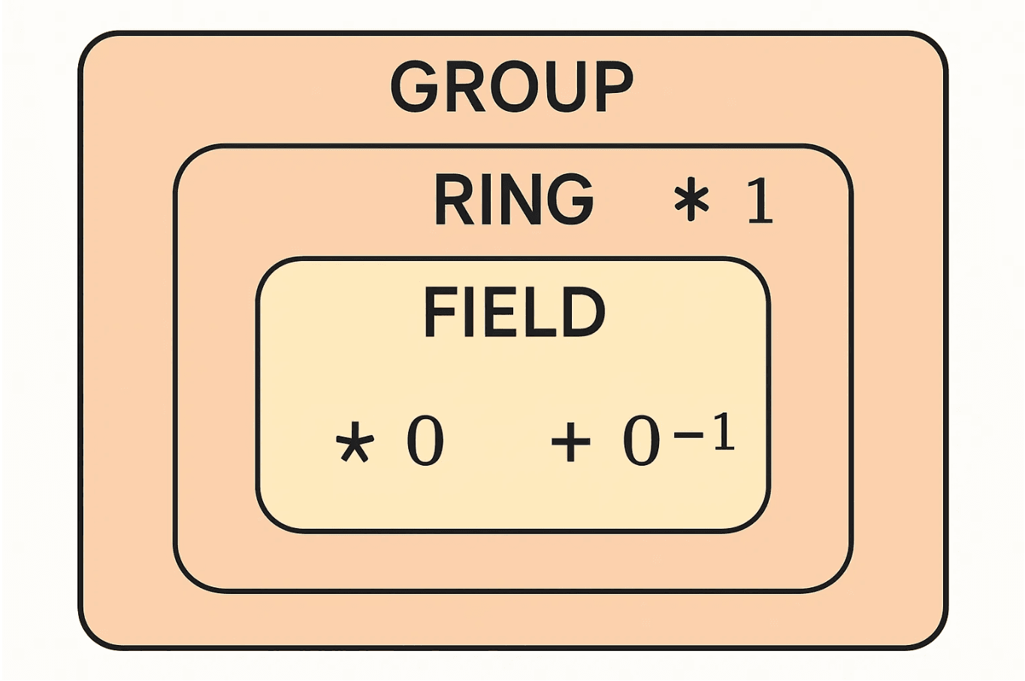
∑
Вопросы и Анонс
Ваши вопросы?
Спасибо за внимание! Это было введение в теорию групп — одну из самых важных структур в современной математике.
Главное, что вы узнали
Группа — это множество с одной операцией, подчиняющейся четырем аксиомам: замкнутость, ассоциативность, нейтральный и обратный элементы.
Следующее занятие
Мы добавим вторую операцию и перейдем к более сложным структурам!
Кольца: множества с двумя операциями
→
·
Поля: кольца, в которых можно делить
→
Спасибо за участие! До встречи на следующем занятии.

